Slide 1



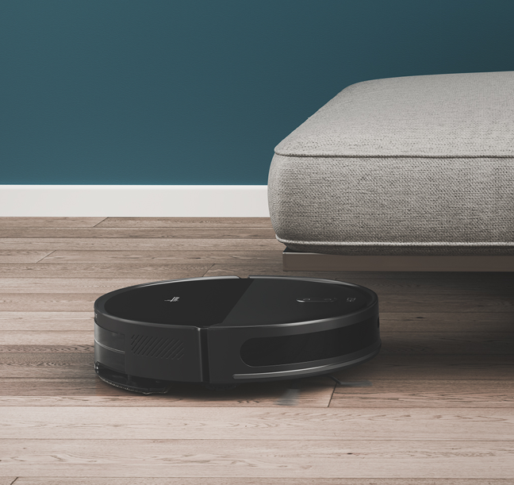
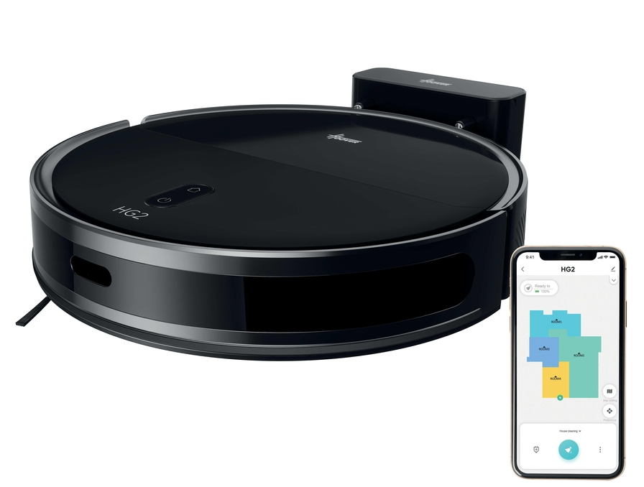
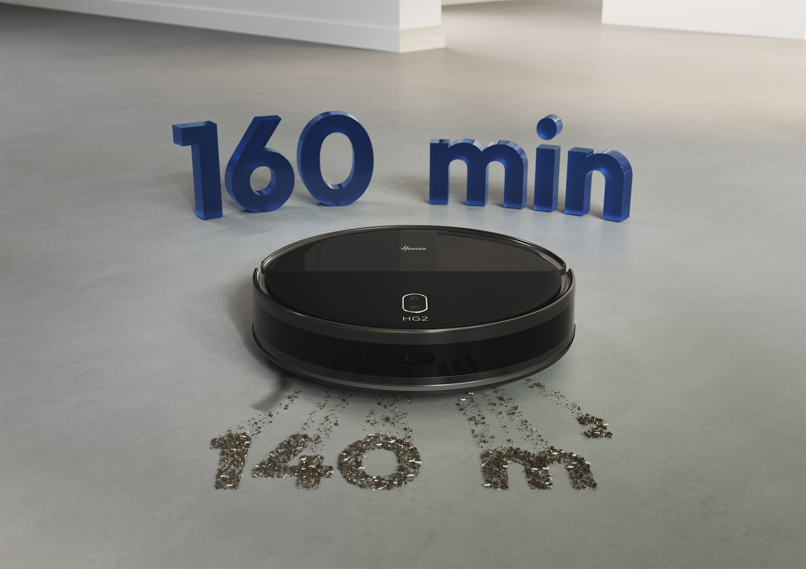
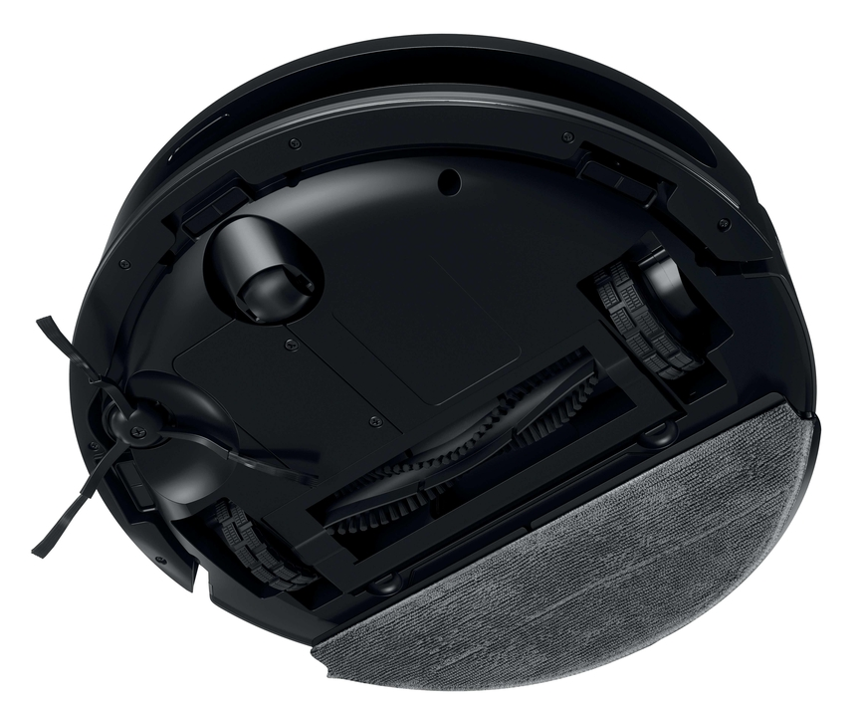
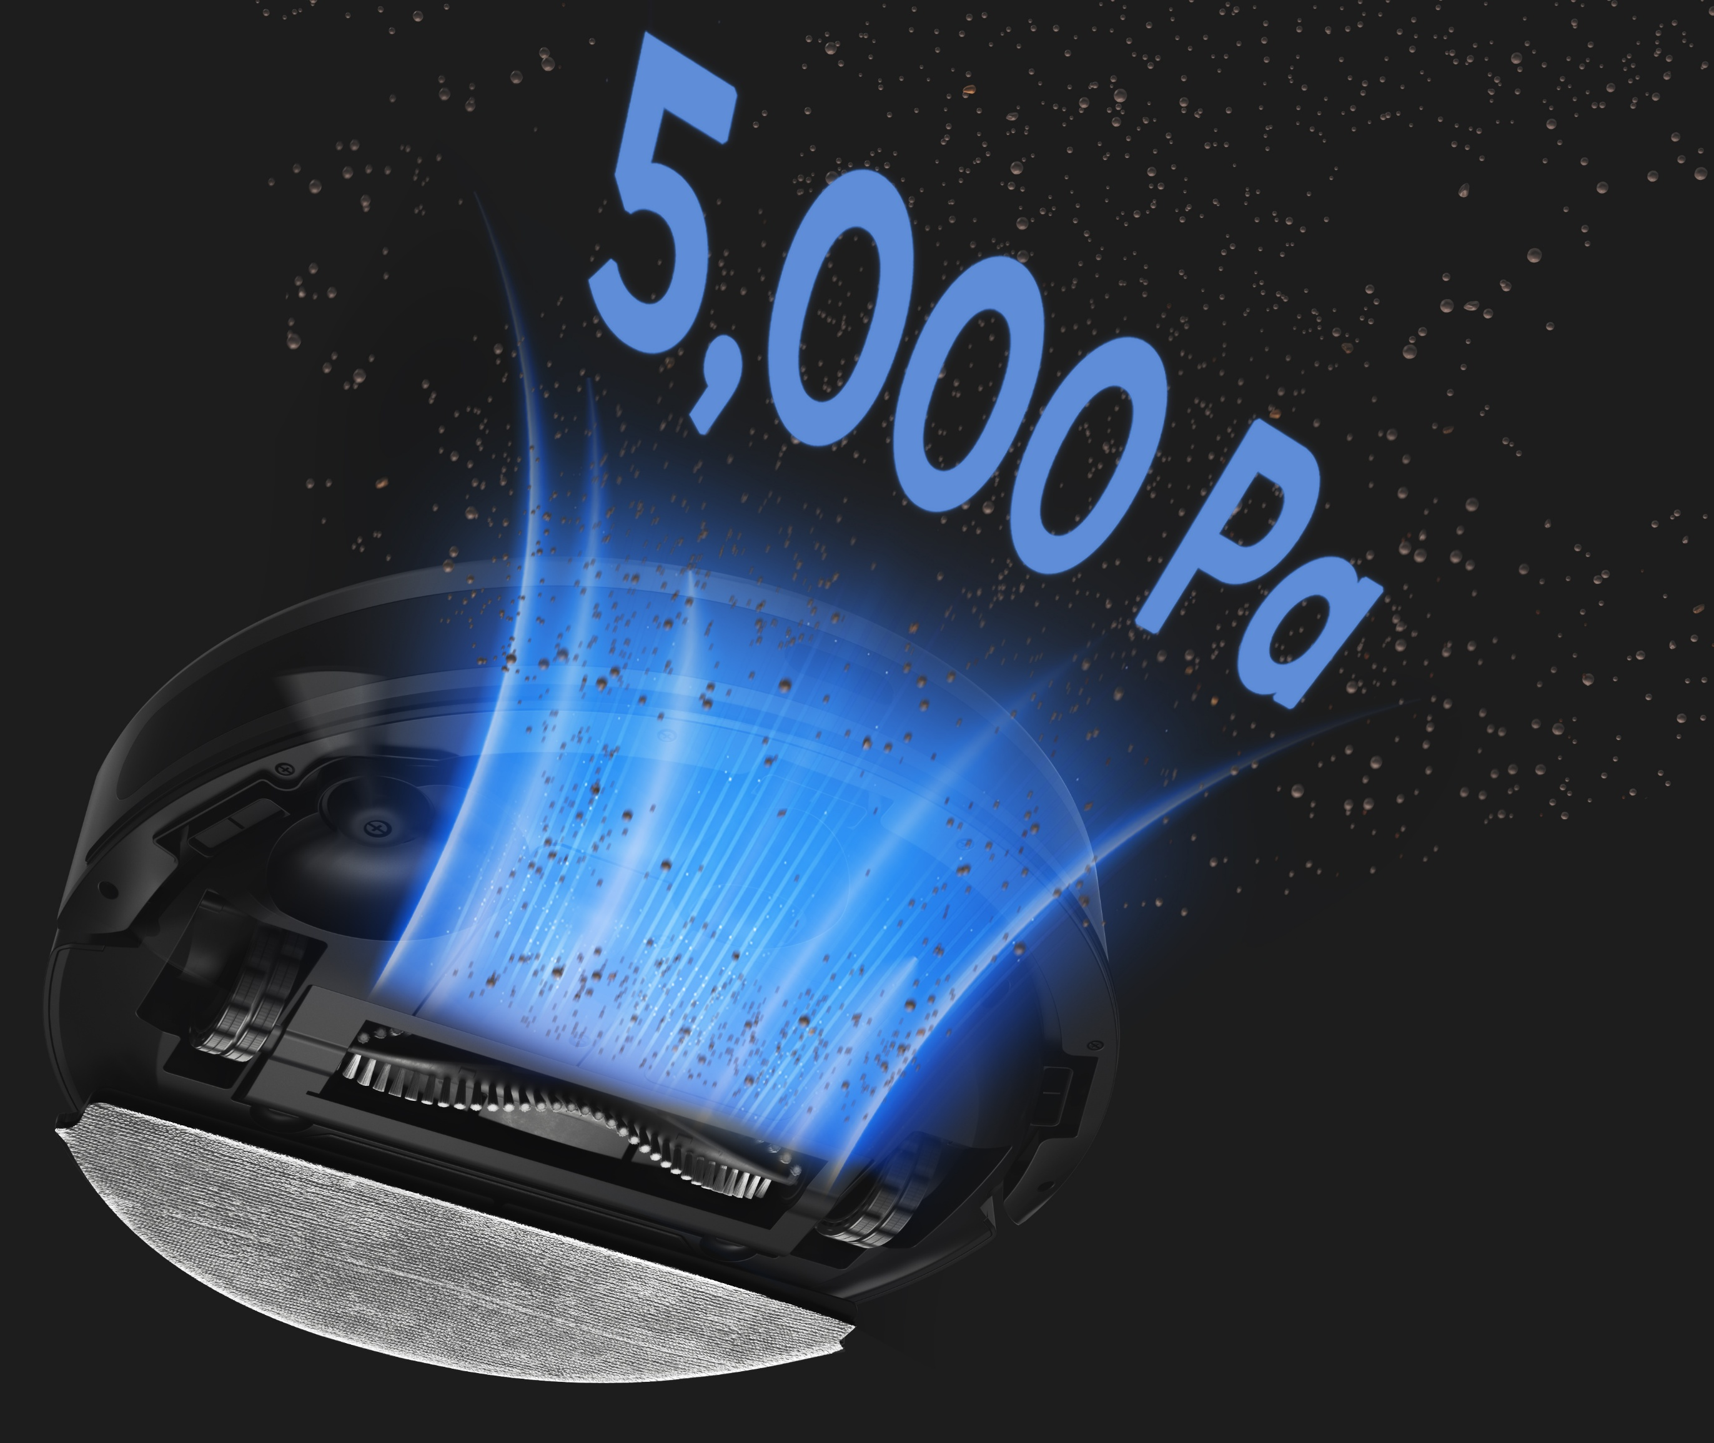
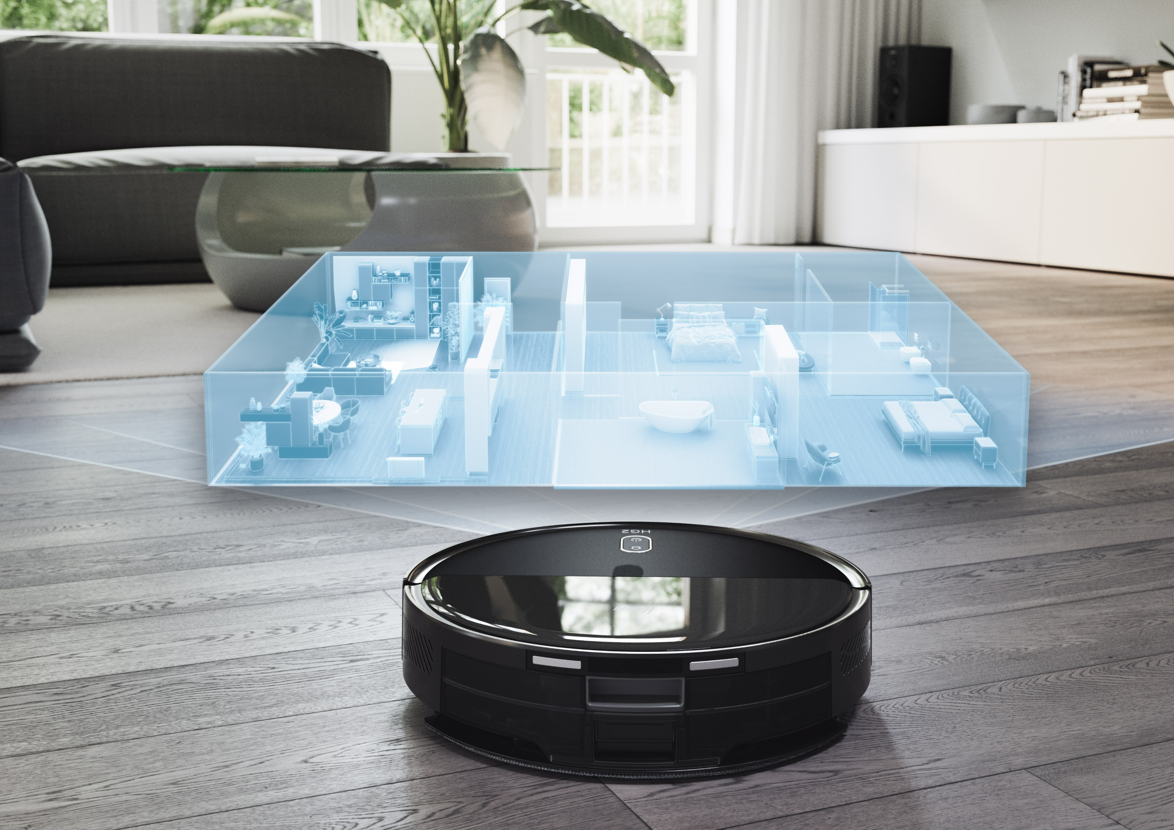
HG2 Hydro
Ultra Slim
HG230H 011 – ROBOTICKÝ VYSAVAČ HG2
Precizní laserová navigace, Ultraslim - výška pouze 8,3 cm, funkce vysávání a vytírání,
sací výkon 5000 Pa, individuální plány čištění, funkce rychlého mapování,
rozšířené funkce v HG ROBOTS aplikaci, 4 úrovně vysávání, 3 úrovně vytírání
^{ULTRASLIM – VÝŠKA 8,3 CM}
LOGISTICKÁ DATA:
KÓD: 38383016
EAN: 8059019103495
BARVA: URBAN ČERNÁ
ROZMĚRY VYSAVAČE V x Š x H (CM)
8,3 x 33 x 33
ROZMĚRY ZÁKLADNY V x Š x H (CM)
10 x 14,9 x 5,2
ČISTÁ VÁHA VÝROBKU (KG) 3,1
ROZMĚRY BALENÍ V x Š x H (CM)
46 x 38,8 x 12,8
HRUBÁ VÁHA S OBALEM (KG) 5
TECHNICKÉ PARAMETRY A VÝBAVA
Model WET&DRY - vysávání a mopování
Nabíjecí základna – automatický návrat
WIFI připojení - HG ROBOTS aplikace
Ultra tenký design: výška pouze 8,3 cm
Technologie navádění: Bodová laserová navigace
Sací výkon: 5000 Pa
Hladina hluku: ≤ 58 dBA (tichý režim)
4 navigační režimy: Automatický/Místo/Místnost/Oblast
Bezdotykové senzory a senzory proti páru
Kapacita nádoby: 250 ml (prach) + 300 ml (voda)
Rotační kartáč se štětinami a gumovými stěrkami
Doba nabíjení: 5 hodin
Provozní doba: 160 min 1 (režim Nízký/Min)
Úrovně výkonu vysávání: 4 (Nízký/Střední/Vysoký/Max)
Úrovně mopování: 3 (Min/Střední/Max) + Vypnuto
14,4 V lithiová baterie
Velikost baterie: 2500 mAh
1 x boční kartáček, hydro mop, EPA prachový filtr
^{AŽ 160 MINUT PROVOZU}
VÝKON A VLASTNOSTI:
SACÍ VÝKON (Pa) 5000
FILTRACE EPA
OBJEM NÁDOBY
NA PRACH (ml) 250
OBJEM NÁDRŽKY
NA VODU (ml) 300
VELIKOST BATERIE (mAh) 2500
SACÍ VÝKON 5000 Pa
LASEROVÁ NAVIGACE
FUNKCE V APLIKACI HG ROBOTS
CO JE SOUČÁSTÍ BALENÍ:
Nabíjecí základna
Extra boční kartáček
Extra filtr do nádoby na prach
Extra hydro mop
Čistící kartáček na údržbu
Kompatibilita s iOS a Androidem; kompatibilita s Wi-Fi: 2,4 GHz
Přizpůsobitelná mapa domova
Funkce rychlého mapování
Individuální plány čištění a plány úklidu (čas, den, výkon vysávání, úroveň mopu, pořadí místností)
Pojmenujte svého robota, report úklidu
Zakázané oblasti a virtuální stěny

